Slide 1
5.2.1 一阶共振
Notes:
定义scale变换的目的，是消去一些不必要的常数
$\mu\sim 10^{-3}$, → $\alpha \sim 10^{-2}, \beta\sim 10^4$ and $\delta \sim 10^{-1}$.

Slide 2
5.2.1 一阶共振
平衡点在研究动力系统相空间特征时，具有特别重要的意义。
公式解

Slide 3
5.2.1 一阶共振

Slide 4
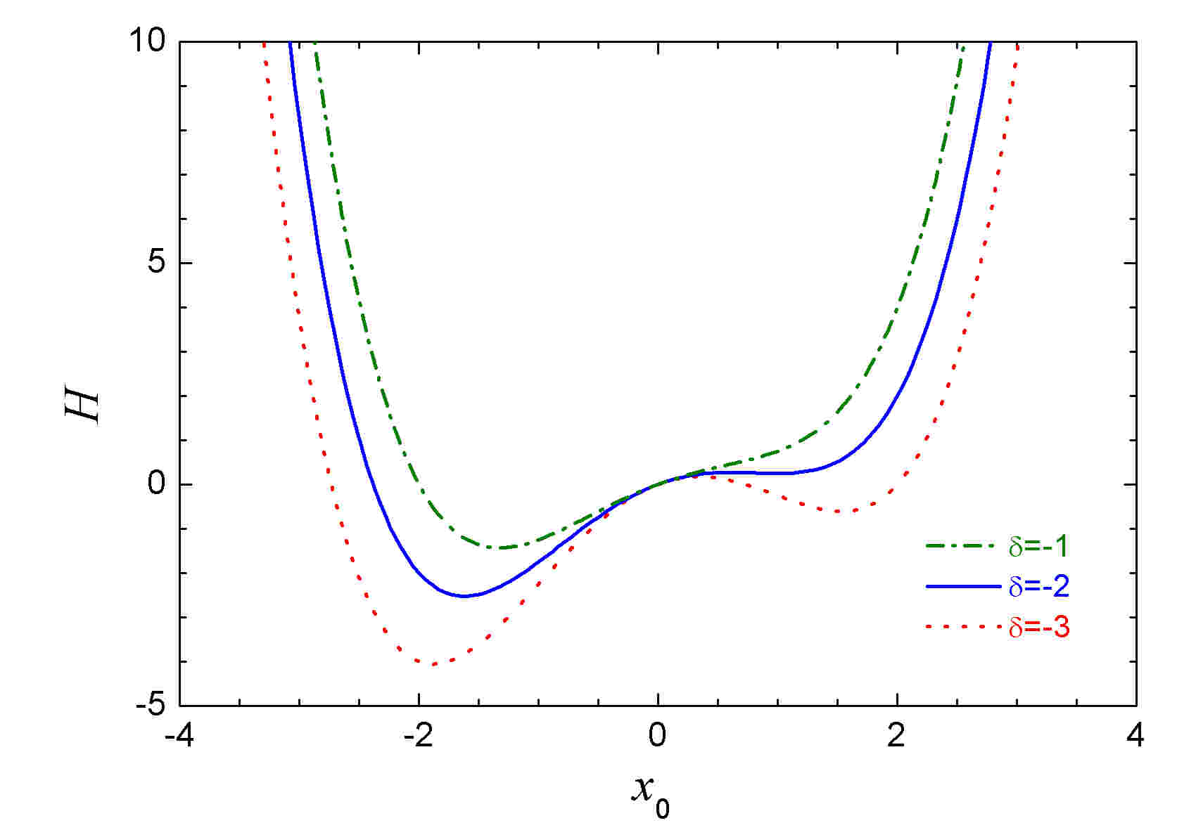
5.2.1 一阶共振

Slide 5
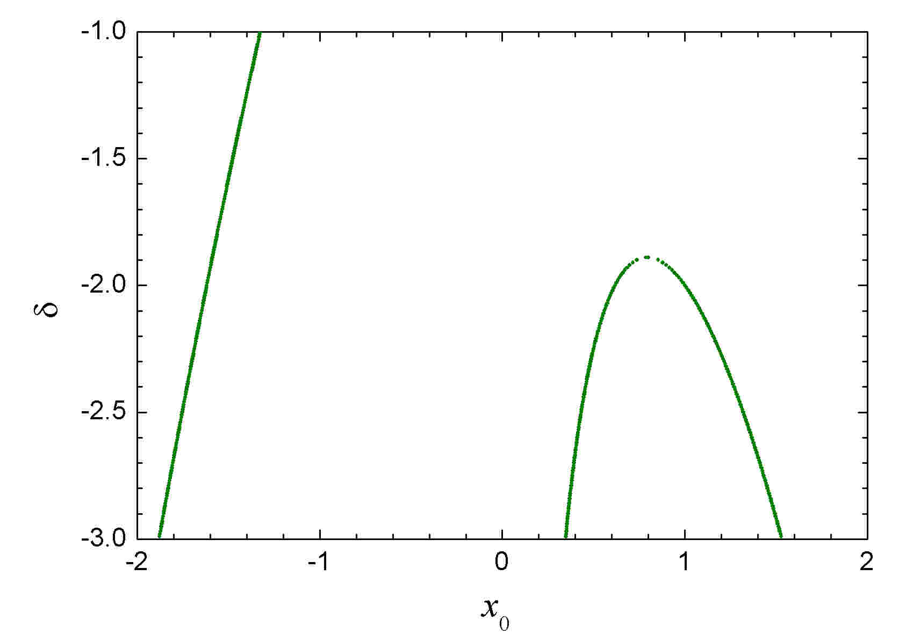
5.2.1 一阶共振

Slide 6
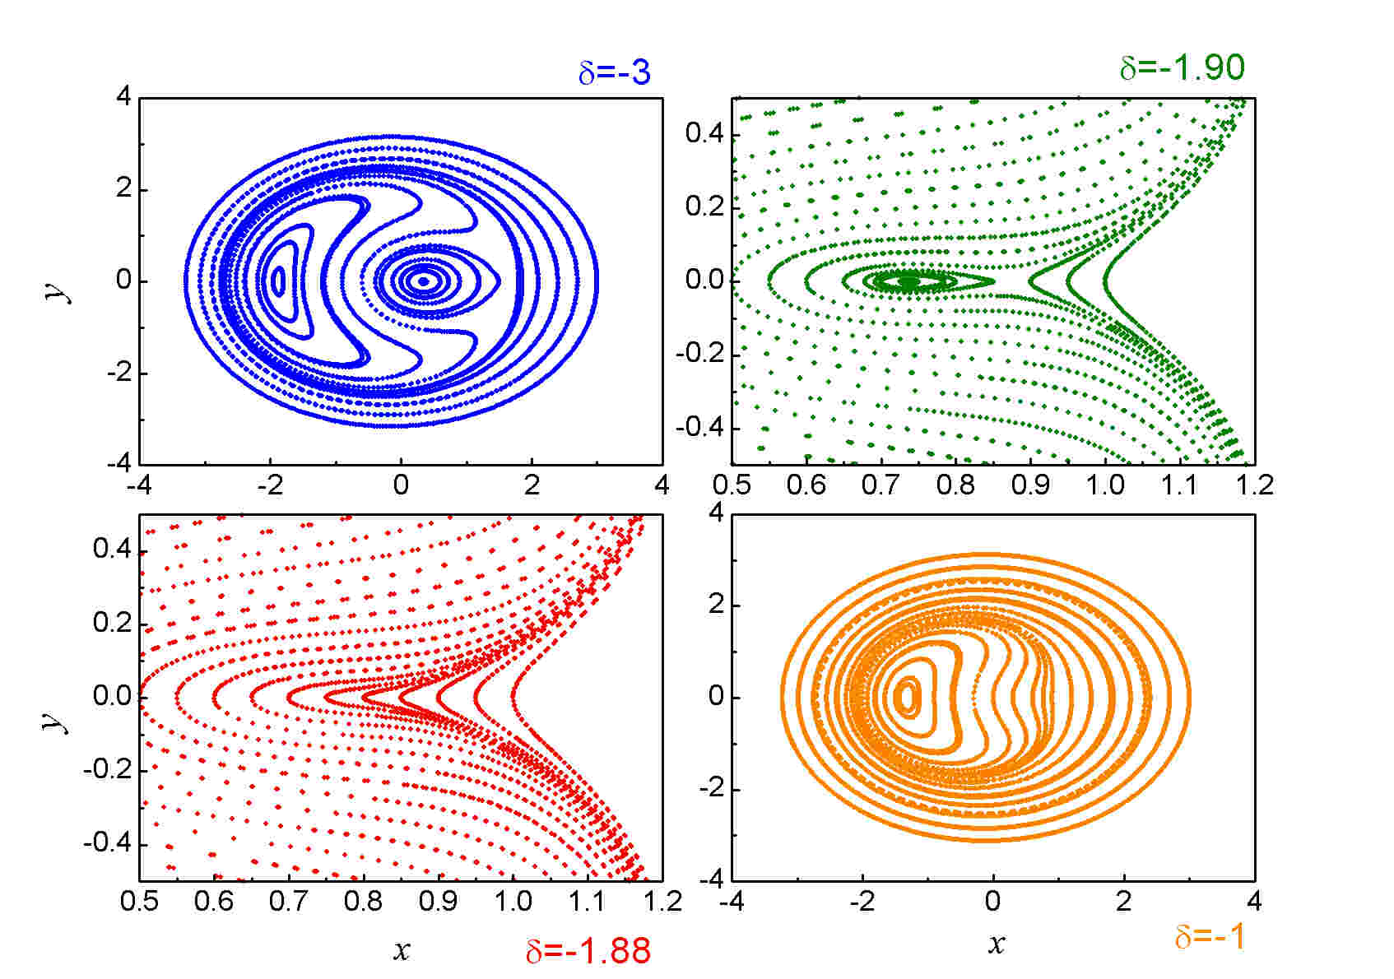
5.2.1 一阶共振

Slide 7
5.2.2 二阶共振

Slide 8
5.2.2 二阶共振

Slide 9
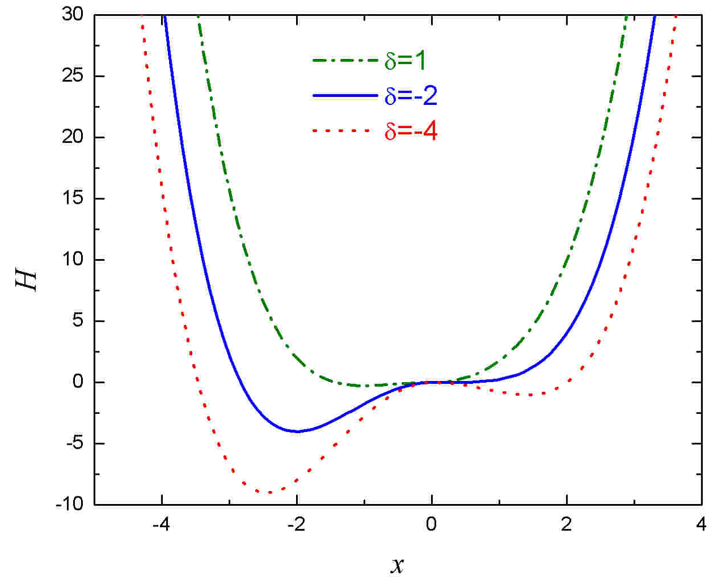
5.2.2 二阶共振

Slide 10
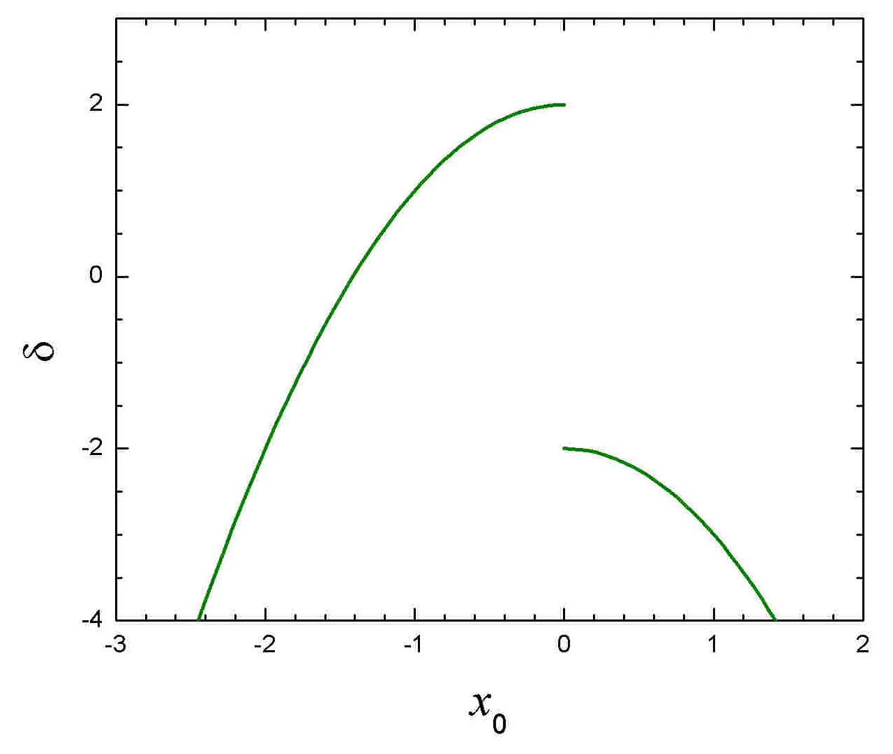
5.2.2 二阶共振

Slide 11
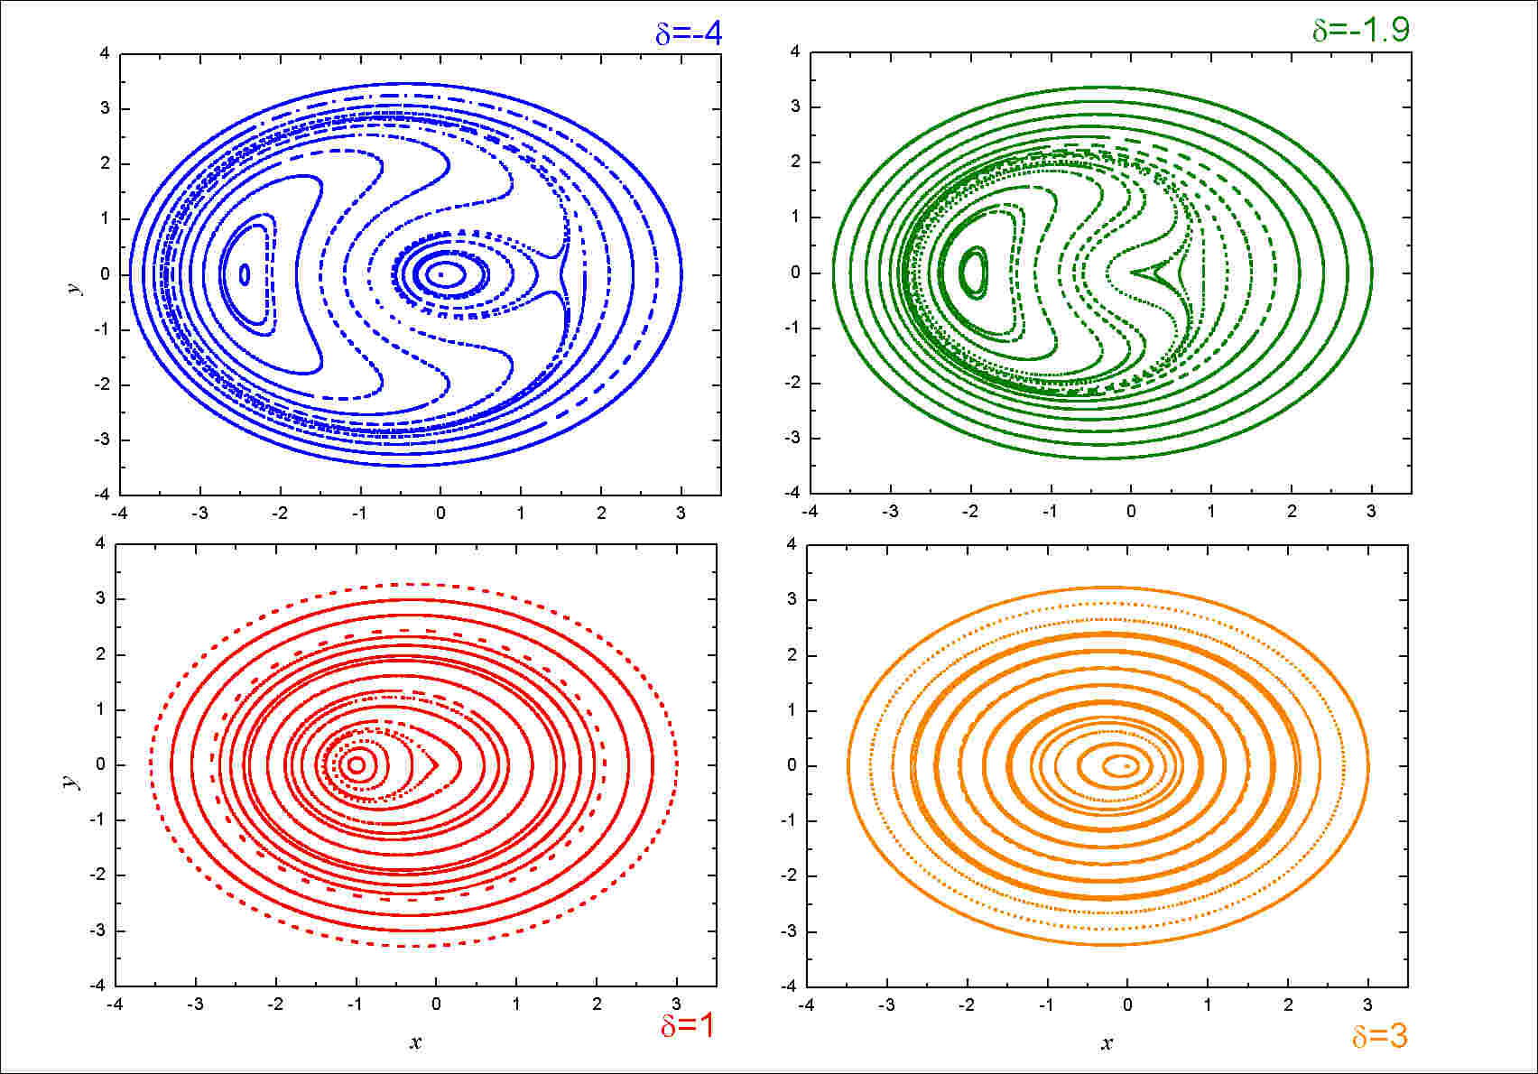
5.2.2 二阶共振

Slide 12
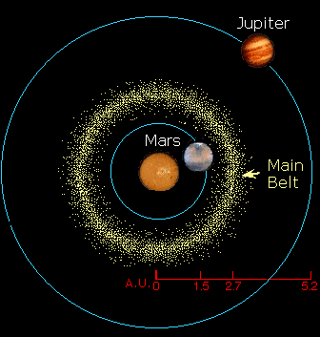
5.3.1 主带小行星的3:1空隙
主带小行星位置及其运动
行星轨道 彗星 主带小行星 近地小天体

Slide 13
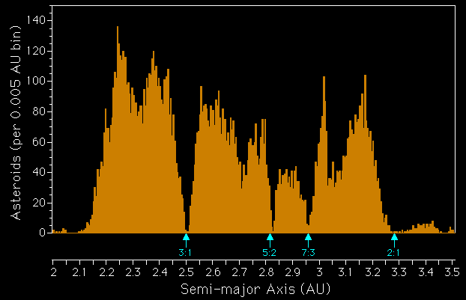
5.3.1 主带小行星的3:1空隙
主带小行星轨道半长径分布
Kirkwood Gaps

Slide 14
5.3.1 主带小行星的3:1空隙

Slide 15
5.3.1 主带小行星的3:1空隙

Slide 16
5.3.1 主带小行星的3:1空隙

Slide 17
5.3.1 主带小行星的3:1空隙

Slide 18
5.3.1 主带小行星的3:1空隙

Slide 19
5.3.1 主带小行星的3:1空隙

Slide 20
5.3.1 主带小行星的3:1空隙

Slide 21
5.3.1 主带小行星的3:1空隙

Slide 22
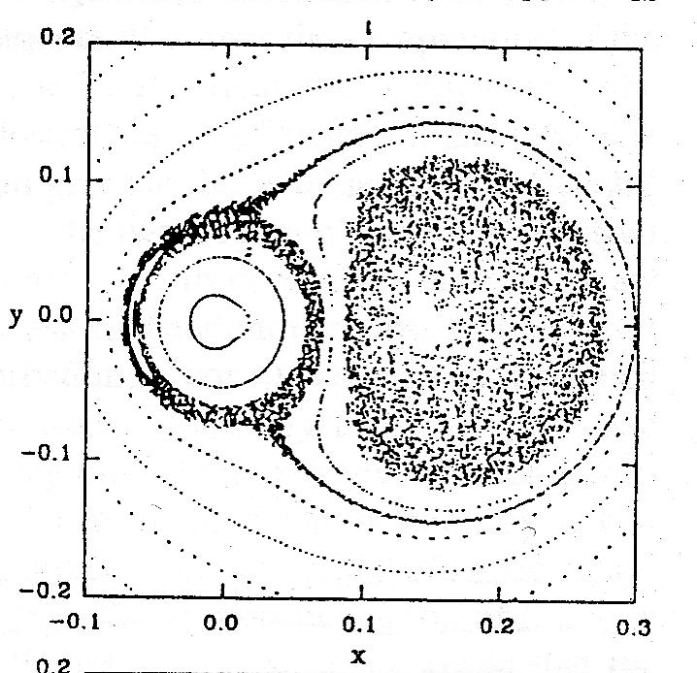
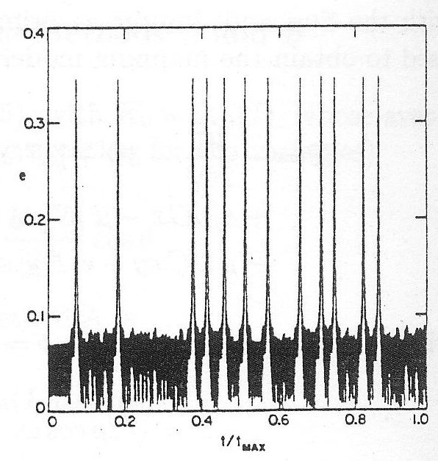
5.3.1 主带小行星的3:1空隙
与木星处于3:1共振处的小天体，在木星的摄动之下，偏心率会突然升高，使得轨道与火星的轨道发生交叉，进而失去稳定性。

Slide 23
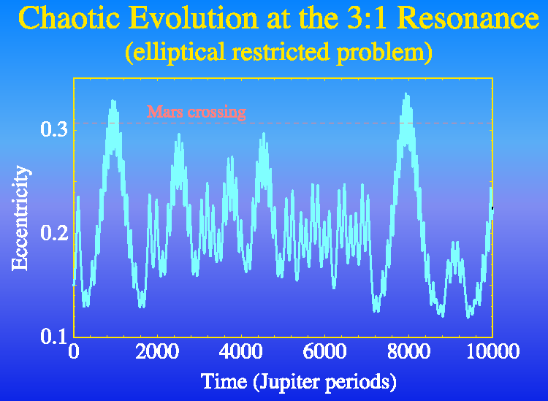
5.3.1 主带小行星的3:1空隙

Slide 24
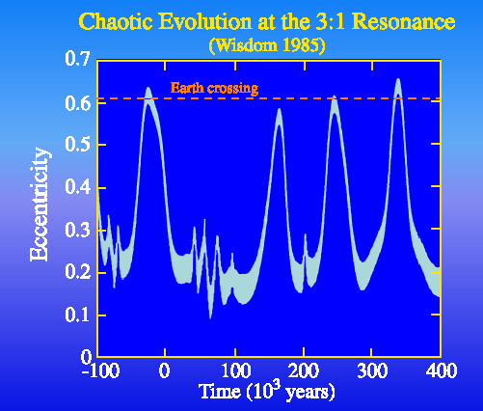
5.3.1 主带小行星的3:1空隙

Slide 25
5.3.2 主带小行星的其它共振
在平运动轨道与木星发生2:1共振处，没有小行星分布,此处的空隙称为Hecuba gap.
2:1 共振处,偏心率突然升高的时间尺度:
2:1共振处的动力学稳定性

Slide 26
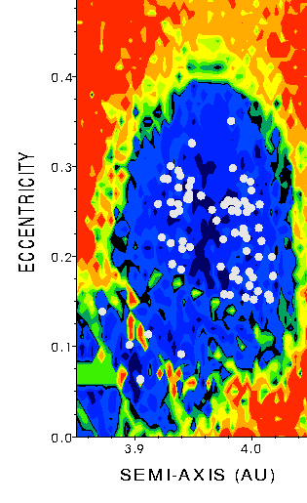
5.3.2 主带小行星的其它共振
在平运动轨道与木星发生3:2共振处,有一群小行星聚集,称为 Hilda群.
2:1共振处,偏心率突然升高的时间尺度
3:2共振处的动力学稳定性
图中白色点表示真实的小行星(直径大于50 km的，大约30个)

Slide 27
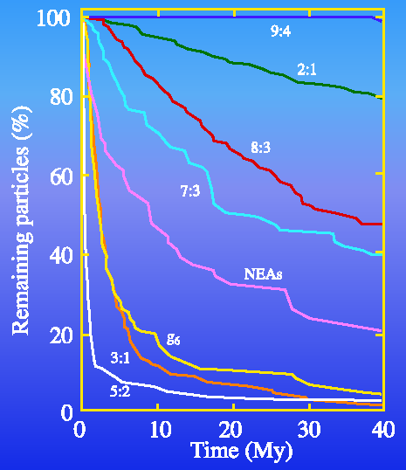
5.3.2 主带小行星的其它共振
小行星主带中其它共振位置的稳定性情况

